Slide 1



Oplossen met grafieken
H2
www.Lowikwiskunde.nl
@Lowikwiskunde

Slide 2
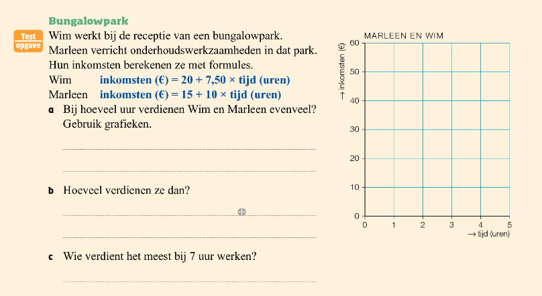
Voorbeeld
Ga naar blz. 87
testopgave
Stap 1
Voer de 0 (nul) en het laatste getal
op de horizontale-as in de formules
in om de grafieken te tekenen.
Bij 2 uur
Ze verdienen 32 euro
Stap 2
Beantwoord de vragen die over de
opdrachten gaan.
Wim = 20 + 7,50 x 7 = 72,50 euro
Marleen = 15 + 10 x 7 = 85 euro
Dus bij 7 uur verdiend Marleen het meest.

